Slide 2
Mohanagar Ideal School and College
Online Class for Business Studies
Lesson:- 5
Accounting
by- Monoar Hossen Chowdhury
B.Ed, M.B.S (Accounting), B.B.S (Honors)

Slide 3
Accounting

Slide 4
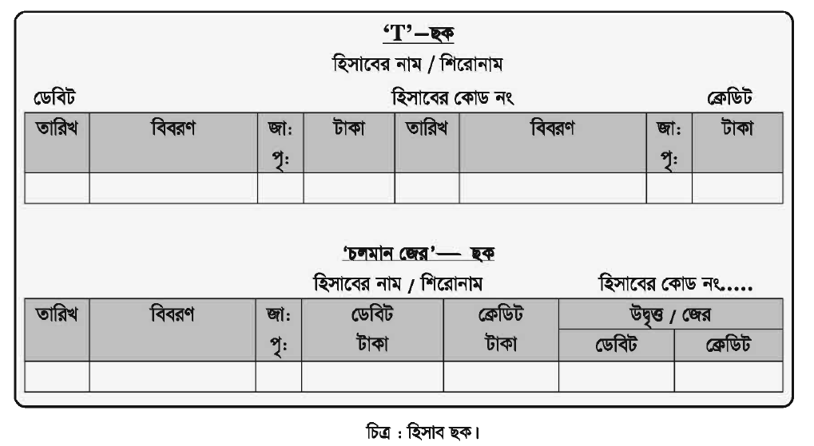
বিসমিল্লাহির রাহমানির রাহিম

Slide 5
স্বাগতম

Slide 6
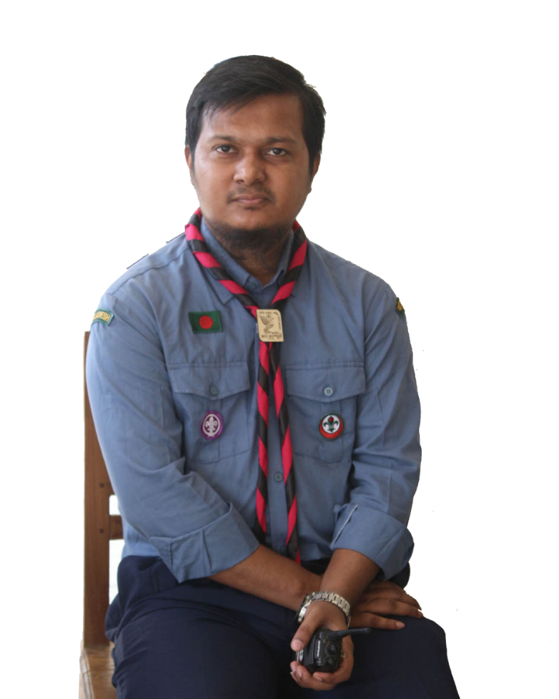
পাঠ পরিচিতি
শিক্ষক পরিচিতি
মনোয়ার হোসেন চৌধূরী।
B.Ed, M.B.S (Accounting), B.B.S (Honors)
পদবীঃ সহকারি শিক্ষক (হিসাববিজ্ঞান)
মহানগর আইড়িয়াল স্কুল অ্যান্ড কলেজ, মুগদা, ঢাকা।
মোবাইল নং-০১৯২০০০৩৬৯১
ZOOM Meeting ID: 417 417 0627 Pass: MIS2020
বিষয়ঃ হিসাববিজ্ঞান
শ্রেণি: ৯ম - ১০ম শ্রেণি
অধ্যায়: ০৫ – হিসাব
তারিখঃ ৩০-০৫-২০২১
সময়ঃ সকাল ১১.৫০ থেকে দুপুর ১২.৩০

Slide 7
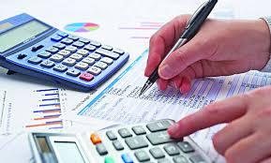
নিচের ছবি-টি দেখ
ক্যালকুলেটরে কী করছে?
হিসাব

Slide 8
আজকের পাঠ শিরোনামঃ
হিসাব

Slide 9
শিখনফলঃ-
এই পাঠ শেষে শিক্ষার্থীরা -
হিসাবের ছকে গাণিতিক সমস্যা সমাধান করতে পারবে ।
হিসাব সমুহ ব্যাখ্যা করতে পারবে ।

Slide 10
হিসাব কি?
একটি শিরোনামের অধীনে লেনদেনের শ্রেণী বদ্ধ ও সংক্ষিপ্ত বিবরনীকে হিসাব বলে।
যেমনঃ- দালান কোঠা হিসাব, বিক্রয় হিসাব, নগদান হিসাব, আসবাব পত্র হিসাব, ক্রয় হিসাব ইত্যাদি।

Slide 11
আধুনিক পদ্ধতিতে হিসাবের শ্রেণী বিভাগ নিম্ন রূপ
১। সম্পদ
২। ব্যয়
৩। আয়
৪।দায়
৫। মালিকানা স্বত্ব

Slide 12
ডেবিট ও ক্রেডিট নির্ণয়:-
ক্রমিক নং | ডেবিট | ক্রেডিট
১. | সম্পদ বৃদ্ধি | সম্পদ হ্রাস
২. | দায় হ্রাস | দায় বৃদ্ধি
৩. | মালিকানাস্বত্ব হ্রাস | মালিকানাস্বত্ব বৃদ্ধি
৪. | আয় হ্রাস | আয় বৃদ্ধি
৫. | ব্যয় বৃদ্ধি | ব্যয় হ্রাস
খরচ, ক্ষতি ও সম্পত্তি বৃদ্ধি-Dr.

Slide 13
A=L+E
সম্পদ সমূহঃ
দেনাদার
মজুদপণ্য
প্রাপ্যবিল
ব্যাংক জমা
বিনিয়োগ
দায় সমূহঃ
প্রাপ্ত উপভাড়া
ব্যাংক জমাতিরিক্ত
সমস্ত বকেয়া
বন্ধকী ঋণ
প্রদেয় বিল
মালিকানা স্বত্ত্ব
মূলধন
মজুরি
বেতন
জীবনবীমা
আয়কর

Slide 14
হিসাবে-এর
তৃতীয় অংশ

Slide 15
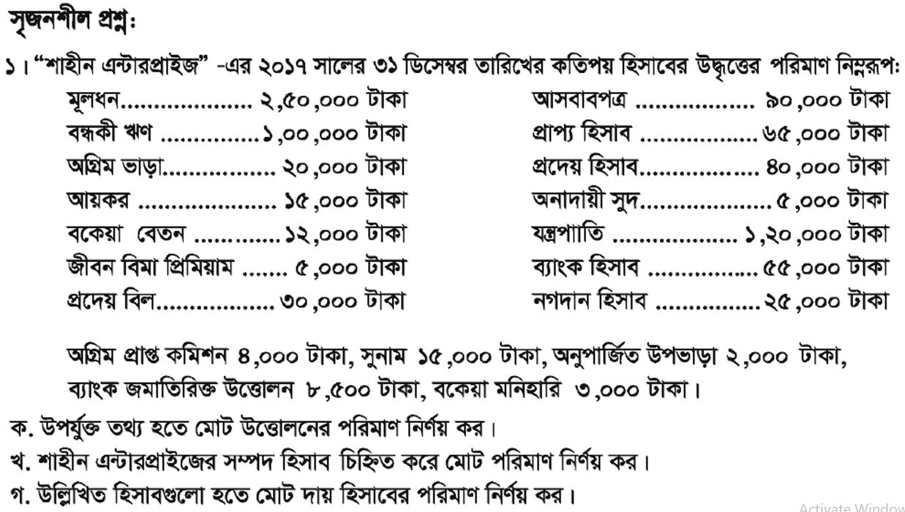

Slide 16
ক. মোট উত্তোলনের পরিমাণ নির্ণয়-
বিবরণ | টাকা | টাকা
আয়কর জীবন বিমা প্রিমিয়াম | ১৫,০০০ ৫,০০০ | ২০,০০০
মোট পরিমান= |  | ২০,০০০

Slide 18
খ. সম্পদ হিসাব চিহ্নিতসহ মোট পরিমান দেখানো হলো-
ক্রমিক | হিসাবের নাম | টাকা | টাকা
১. ২. ৩. ৪. ৫. ৬. ৭. ৮. | অগ্রিম ভাড়া আসবাবপত্র প্রাপ্য হিসাব অনাদায়ী সুদ যন্ত্রপাতি ব্যাংক হিসাব নগদান হিসাব সুনাম | ২০,০০০ ৯০,০০০ ৬৫,০০০ ৫,০০০ ১,২০,০০০ ৫৫,০০০ ২৫,০০০ ১৫,০০০ | ৩,৯৫,০০০
মোট পরিমান= |  |  | ৩,৯৫,০০০

Slide 20
গ. মোট দায় হিসাবের পরিমান নির্ণয়-
ক্রমিক | হিসাবের নাম | টাকা | টাকা
১. ২. ৩. ৪. ৫. ৬. ৭. ৮. | বন্ধকি ঋণ বকেয়া বেতন প্রদেয় বিল প্রদেয় হিসাব অগ্রিম প্রাপ্ত কমিশন অনুপার্জিত উপভাড়া ব্যাংক জমাতিরিক্ত বকেয়া মনিহারি | ১,০০,০০০ ১২,০০০ ৩০,০০০ ৪০,০০০ ৪,০০০ ২,০০০ ৮,৫০০ ৩,০০০ | ১,৯৯,৫০০
মোট পরিমান= |  |  | ১,৯৯,৫০০

Slide 21
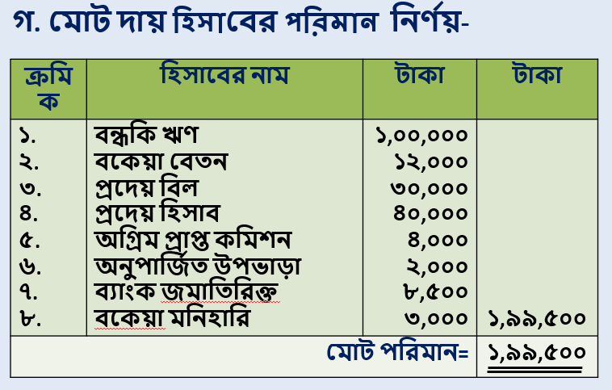

Slide 23
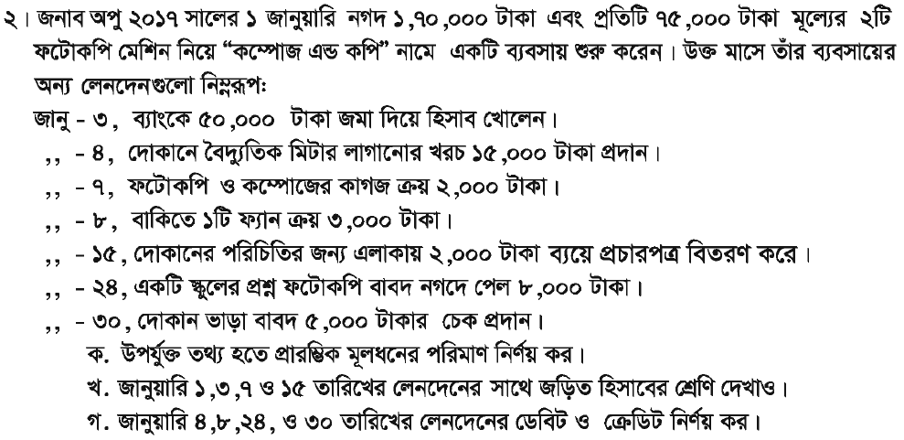

Slide 24
ক. প্রারম্ভিক মূলধনের পরিমাণ নির্ণয়-
তারিখ | বিবরণ | টাকা | টাকা
২০১৭ জানু – ১ জানু – ৩০ | নগদ ফটোকপি মেশিন (৭৫,০০০ × ২) | ১,৭০,০০০ ১,৫০,০০০ | ৩,২০,০০০
 | মোট পরিমান= |  | ৩,২০,০০০

Slide 26
খ. ১,৩,৭ ও ১৫ তারিখের লেনদেনের সাথে জড়িত হিসাবের শ্রেণিবিভাগ নির্ণয়-
তারিখ | সংশ্লিষ্ট হিসাব | শ্রেনিবিভাগ
২০১৭ জানু-১ | নগদান হিসাব অফিস সরঞ্জাম হিসাব মূলধন হিসাব | সম্পদ হিসাব সম্পদ হিসাব মালিকানাস্বত্ব হিসাব
জানু-৩ | ব্যাংক হিসাব নগদান হিসাব | সম্পদ হিসাব সম্পদ হিসাব
জানু-৭ | ক্রয় হিসাব নগদান হিসাব | ব্যয় হিসাব সম্পদ হিসাব
জানু-১৫ | বিজ্ঞাপন হিসাব নগদান হিসাব | ব্যয় হিসাব সম্পদ হিসাব

Slide 28
গ. ৪, ৮, ২৪ ও ৩০ তারিখের লেনদেন সমূহের ডেবিট- ক্রেডিট নির্ণয়-
তারিখ | সংশ্লিষ্ট হিসাব | ডেবিট- ক্রেডিট | টাকা
২০১৭ জানু-৪ | মিটার সংস্থাপন হিসাব নগদান হিসাব | ডেবিট ক্রেডিট | ১৫,০০০ ১৫,০০০
জানু-৮ | অফিস সরঞ্জাম হিসাব সরবরাহকারী হিসাব | ডেবিট ক্রেডিট | ৩,০০০ ৩,০০০
জানু-২৪ | নগদান হিসাব সেবা আয় হিসাব | ডেবিট ক্রেডিট | ৮,০০০ ৮,০০০
জানু-৩০ | ভাড়া হিসাব ব্যাংক হিসাব | ডেবিট ক্রেডিট | ৫,০০০ ৫,০০০

Slide 31
দলগত কাজ
১। হিসাব সমীকরণের বর্ধিত রূপ অনুযায়ী হিসাব কত প্রকার?
২। ঘড়ি, স্ট্যাপলার, ক্যালকুলেটর ইত্যাদি কোন হিসাব?
৩। ফাইল কেবিনেট কী?
৪। ফাইল কবার কে কেন হিসাবে অন্তরভুক্ত করতে হবে?
সময়ঃ ০৫ মিনিট ।
উত্তরঃ- ১। পাঁচ প্রকার ২। অফিস সাপ্লাইজ হিসাব ৩। সম্পদ ৪। মনিহারি

Slide 34
মুল্যায়ন

Slide 35
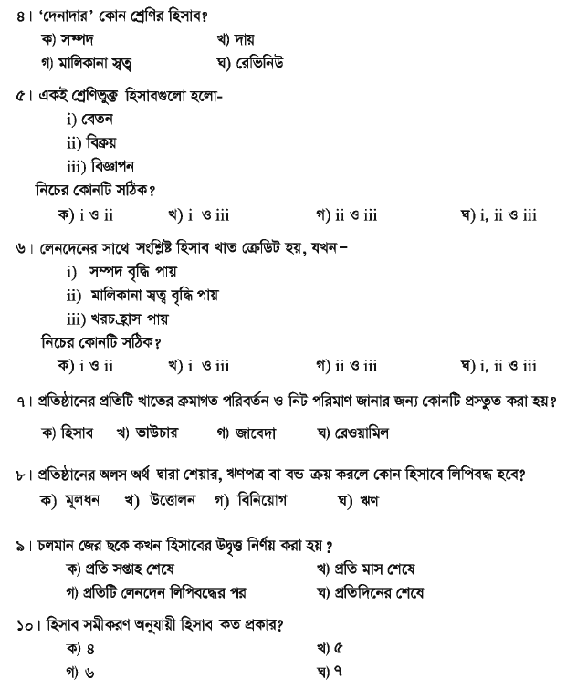

Slide 36
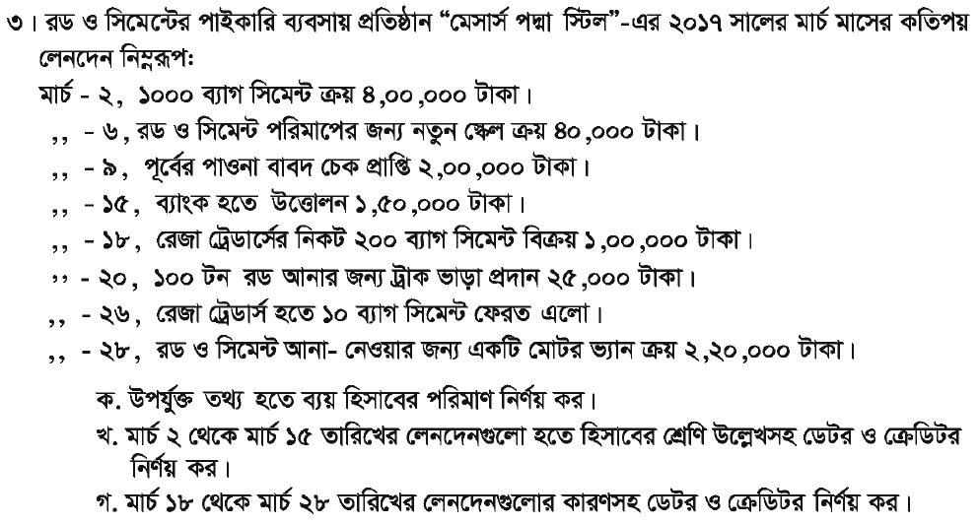
বাড়িতে বসে

Slide 37
ধন্যবাদ

Slide 38
সকলের সুস্বাস্থ্য
কামনায়
আল্লাহ হাফেজ

Slide 40
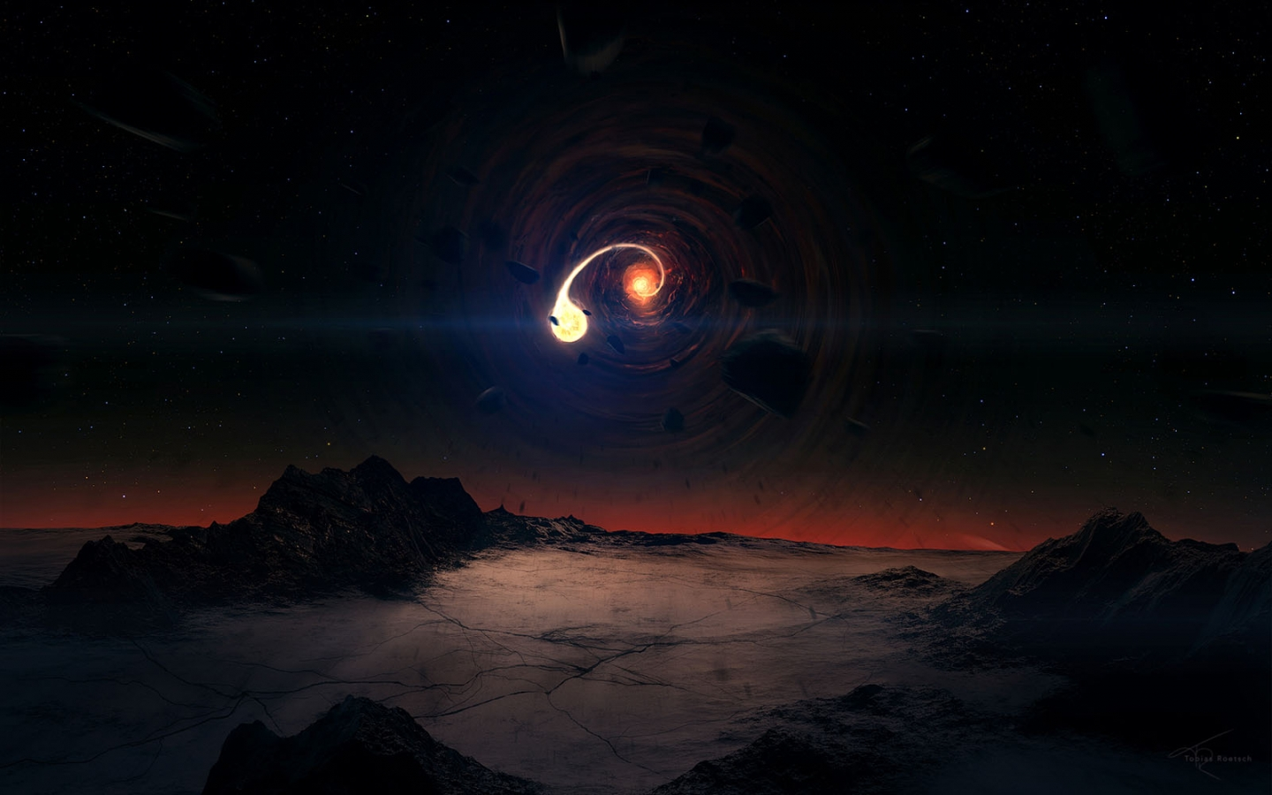

Slide 41
Accounting

Slide 42
Mohanagar Ideal School and College
Online Class for Business Studies
Accounting
by- Monoar Hossen Chowdhury
B.Ed (NAEM), M.B.S (Accounting), B.B.S (Honors)

